Slide 1

ВОССТАНОВЛЕНИЕ
НАРОДА
ШАГ
ПЕРВЫЙ
СЕРИЯ ПРОПОВЕДЕЙ
ПО КНИГЕ НЕЕМЍИ
9
НЕЕМЍЯ 7:1-3

Slide 2
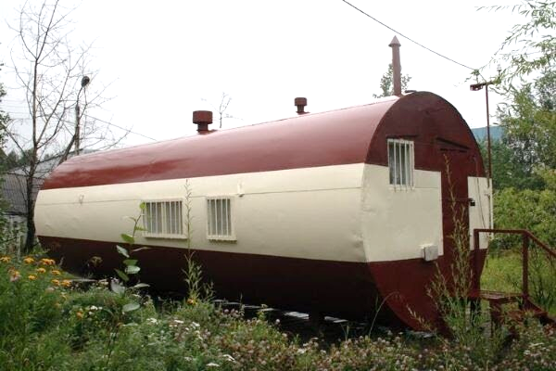
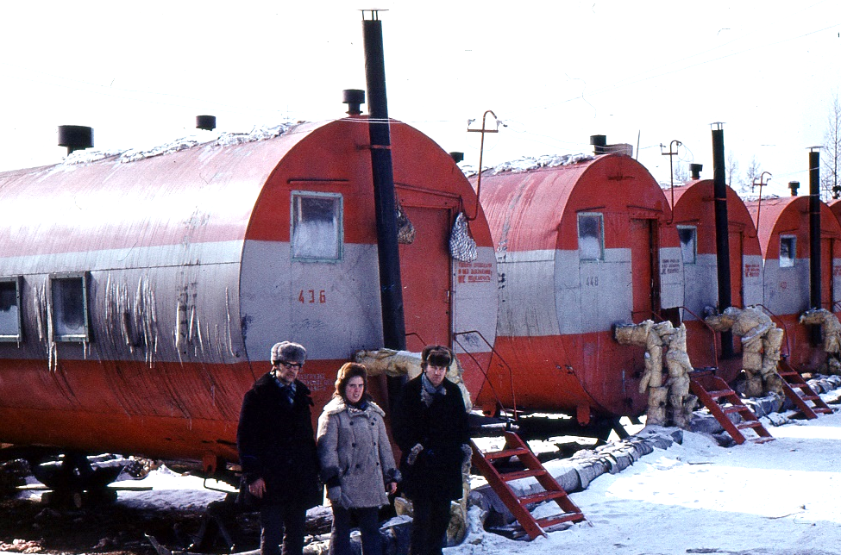
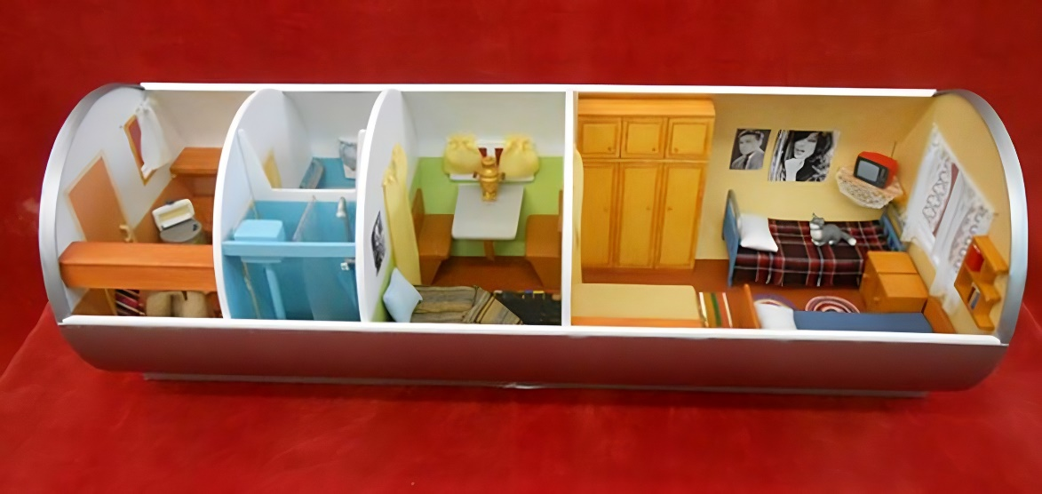
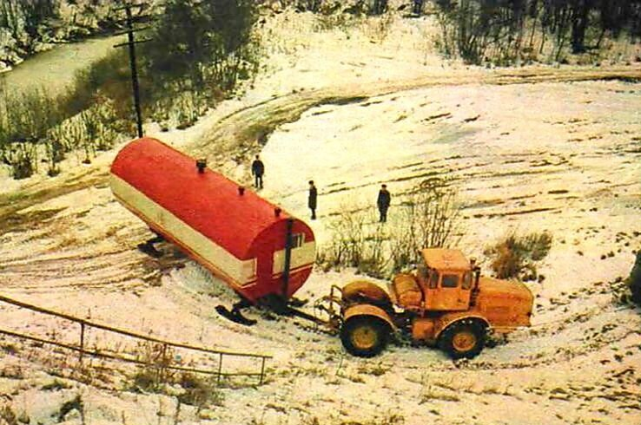
ЦУБ - цилиндрический унифицированный блок

Slide 3
«¹ После того, как стена была отстроена, и я установил на место двери, и были назначены привратники, певцы и левиты, ² я вверил Иерусалим заботам моего брата Ханани и Ханании, военачальника крепости, потому что он был верным человеком и чтил Бога больше многих.
³ Я сказал им: – Ворота Иерусалима не должны открываться, пока не обогреет солнце. И пока привратники стоят на страже, пусть они закрывают двери и запирают их. Еще поставьте жителей Иерусалима стражами, некоторых – на посты, а некоторых – рядом с их домами.»
Неемия 7:1-3

Slide 4
ОБЩИЕ
НАЗНАЧЕНИЯ
«¹ После того, как стена была отстроена, и я установил на место двери, и были назначены привратники, певцы и левиты…»
Неемия 7:1

Slide 5
ОБЩИЕ
НАЗНАЧЕНИЯ
«³ Еще поставьте жителей Иерусалима стражами, некоторых – на посты, а некоторых – рядом с их домами.»
Неемия 7:3

Slide 6
«Берегитесь лжепророков, которые приходят к вам
в овечьей одежде, а внутри суть волки хищные»
Матфея 7:15

Slide 7
«²⁸ Итак, внимайте себе и всему стаду, в котором Дух Святой поставил вас блюстителями, пасти Церковь Господа и Бога, которую Он приобрел Себе Кровию Своею. ²⁹ Ибо я знаю, что, по отшествии моем, войдут к вам лютые волки, не щадящие стада; ³⁰ и из вас самих восстанут люди, которые будут говорить превратно, дабы увлечь учеников за собою. ³¹ Посему бодрствуйте …»
Деяния 20:28-31а

Slide 8
КОНКРЕТНЫЕ
НАЗНАЧЕНИЯ
«² я вверил Иерусалим заботам моего брата Ханани и Ханании, военачальника крепости, потому что он был верным человеком и чтил Бога больше многих.»
Неемия 7:2

Slide 9
«¹ В месяце кислеве, в двадцатом году правления царя Артаксеркса, когда я находился в крепости города Сузы, ² Хананѝ - один из моих братьев, пришёл из Иудеи с некоторыми другими людьми…»
Неемия 1:1-2

Slide 10
«… и Ханании, военачальника крепости, потому что он был верным человеком и чтил Бога больше многих.»
Неемия 7:2

Slide 11
«¹¹ И Он (Господь) поставил одних Апостолами, других — пророками, иных — Евангелистами, иных — пастырями и учителями, ¹² к совершению святых, на дело служения, для созидания Тела Христова…»
Ефесянам 4:11,12

Slide 12
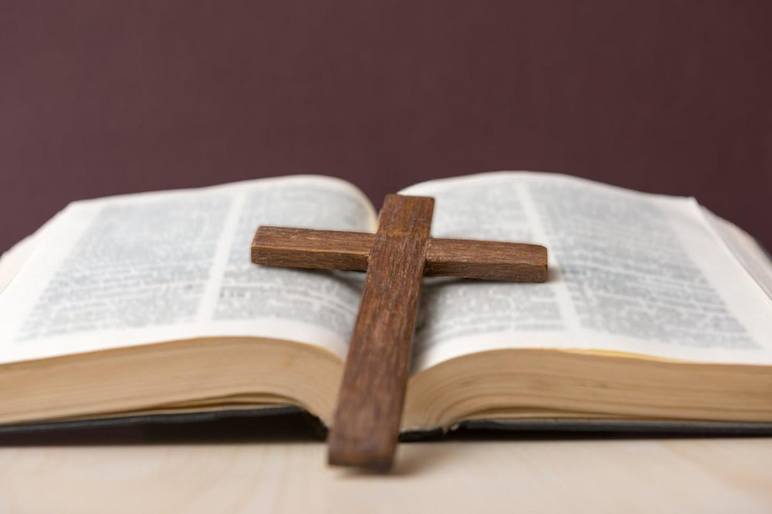
ЕСЛИ БОГ БУДЕТ НА ПЕРВОМ МЕСТЕ,
ВСЁ ОСТАЛЬНОЕ БУДЕТ НА СВОИХ МЕСТАХ
Августин Аврелий

